Slide 1
Büyük Veri İşleme ve Yönetimi
Hafta ….

Slide 2
A Comparative Analysis of Big Data Frameworks:
An Adoption Perspective (Büyük Veri Çerçevelerinin Karşılaştırmalı Analizi:
Uygulama Açısından Bir Bakış)
https://www.mdpi.com/2076-3417/11/22/11033

Slide 3
Makalenin Özeti
Bu makalede, açık kaynaklı ve yaygın kullanılan büyük veri işleme çerçeveleri çeşitli temel özellikler üzerinden karşılaştırılmaktadır. Karşılaştırma için ilişkili özellikler yedi farklı özellik vektöründe gruplandırılmış ve çerçevelerin güçlü ve zayıf yönleri incelenmiştir. Çalışmanın amacı, farklı kullanım senaryolarına göre uygun büyük veri işleme çalışma alanının (Framework) seçilmesine yardımcı olacak bir karar rehberi sunmaktır.

Slide 4
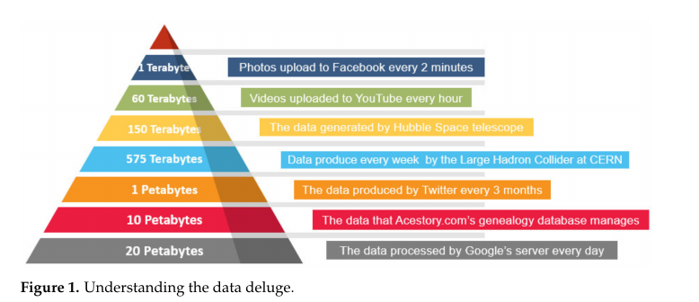
Üretilen veri miktarı

Slide 5
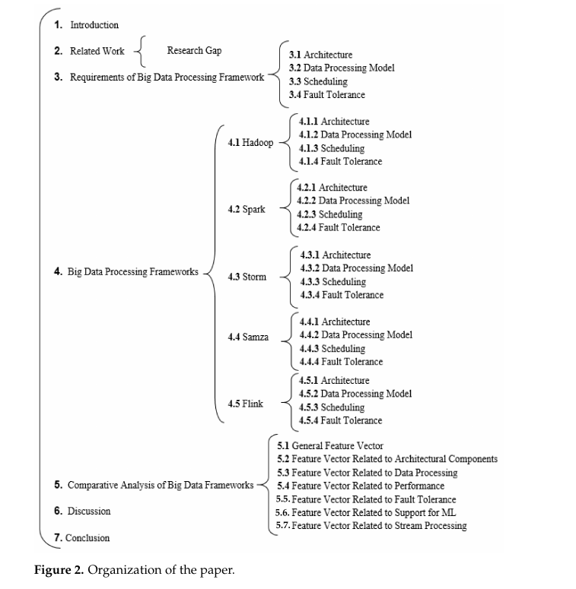

Slide 6
3. Requirements of a Big Data Processing Framework
(Büyük Veri İşlemenin Çalışma Alanı Gereksinimleri)
3.1. Architecture (Mimarisi)
3.2. Data Processing Model (Veri İşleme Modeli)
3.3. Scheduling (Zamanlama)
3.4. Fault Tolerance (Hata Toleransı)

Slide 7
3.1. Architecture (Mimarisi)
Büyük veri çalışma alanı mimarilerinin çoğu, dört ana modül içerir: kaynak yönetimi, zamanlama, yürütme ve depolama.
Mimari, veri kaynağından başlayarak gelecekte kullanılmak üzere sonuçların oluşturulması ve depolanmasına kadar tüm veri yaşam döngüsünü ana hatlarıyla belirtmelidir. Bu mimari, hata toleransı, ölçeklenebilirlik ve yüksek kullanılabilirliği sağlamalıdır.

Slide 8
3.2. Data Processing Model (Veri İşleme Modeli)
Veri işleme modeli, verilerin nasıl işlendiğini ve hesaplamaların sistemde nasıl temsil edildiğini tanımlar. Genel olarak veriler ya toplu iş modunda ya da sürekli bir akış şeklinde işlenir. Toplu işleme sisteminde işleme, belirli bir süre boyunca depolanan bir veri bloğu üzerinde gerçekleştirilir. Oysa akış işleme sisteminde ise işleme, gelen verilerin sürekli akışı üzerinde gerçekleştirilir.
Hesaplamalar da farklı biçimlerde temsil edilir; örneğin, Hadoop hesaplamaları map-reduce işlevlerinde işler. Alternatif olarak, veriler ve hesaplamalar bir mantıksal yönlü döngüsüz grafik (DAG) olarak da gerçekleştirilebilir.

Slide 9
3.3. Scheduling (Zamanlama)
Görev zamanlamasının temel amacı, bağımsız ve bağımlı görevleri zamanlamak ve görev geçişlerinin sayısını en uygun şekilde azaltarak, hesaplama süresini kısaltırken kaynak kullanımını artırmaktır.

Slide 10
3.4. Fault Tolerance (Hata Toleransı)
Hata toleransı, bir veya daha fazla bileşen arızalandığında sistemin çalışmaya devam etmesini sağlayan bir özelliktir.

Slide 11
4. Big Data Processing Frameworks (Büyük Veri İşleme Çalışma Alanları)
Büyük veri kümelerinin işlenmesi için paralel ve dağıtık hesaplama yöntemleri geliştirilmiştir. Bu amaçla veri dağıtımı, ölçeklenebilirlik ve hata toleransı gibi sorunları yöneten çeşitli veri işleme çerçeveleri ortaya çıkmıştır. MapReduce, toplu veri işleme için geliştirilen öncü modellerden biri olmuş ve Apache Hadoop ile yaygınlaşmıştır. Akış verilerinin işlenmesi için ise Spark, Storm, Samza ve Flink gibi yeni çalışma alanları geliştirilmiştir. Makale, bu alandaki en yaygın beş çalışma alanını karşılaştırmaktadır.

Slide 12
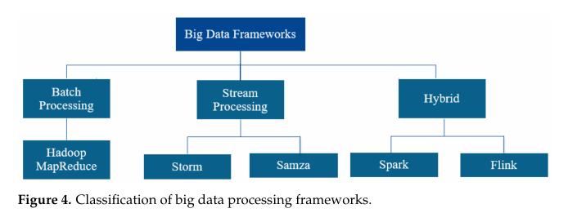

Slide 13
4.1.1. Architecture (Hadoop Mimarisi)
Hadoop mimarisi iki temel bileşenden oluşur: HDFS ve YARN. HDFS, verileri bloklara bölerek farklı düğümlerde saklar ve blokları çoğaltarak hata toleransı ve yüksek erişilebilirlik sağlar. HDFS'de NameNode dosya sistemini yönetirken, DataNode veri bloklarını depolar ve veri erişimini sağlar. YARN ise kümedeki kaynak yönetimi ve görev zamanlamasını gerçekleştirir; Resource Manager genel kaynakları yönetirken, Node Manager her düğümdeki kaynakları ve işlemleri takip eder.

Slide 14
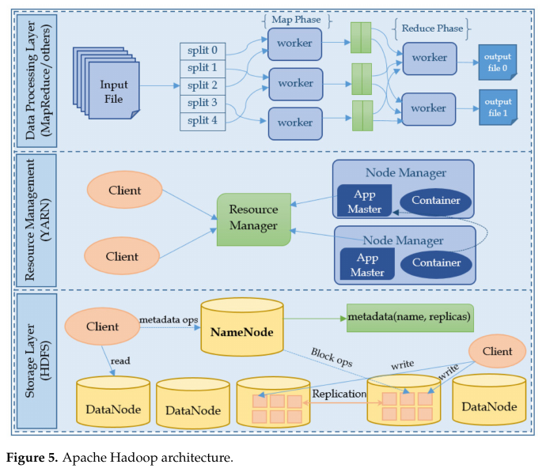

Slide 15
4.1.2. Data Processing Model (Veri İşleme Modeli)
Apache Hadoop, özellikle yapılandırılmamış verilerin toplu işlenmesi için kullanılır. Hadoop 1.x’te veri işleme MapReduce, depolama ise HDFS ile gerçekleştirilmiştir. Hadoop 2.x ile veri işleme ve kaynak yönetimi ayrılmış ve farklı veri işleme platformlarının kullanılması mümkün olmuştur. Buna rağmen temel veri işleme modeli MapReduce olmaya devam etmiştir.

Slide 16
4.1.3. Scheduling (Zamanlama)
Hadoop’un YARN zamanlayıcısı, kümedeki kaynakları uygulamalar arasında dağıtmak için FIFO, Kapasite ve Adil (Fair) olmak üzere üç politika sunar. FIFO işleri geliş sırasına göre çalıştırırken, Kapasite her kullanıcıya minimum kaynak garantisi verir; Adil zamanlayıcı ise kaynakları çalışan işler arasında dengeli şekilde paylaştırır.

Slide 17
4.1.4. Fault Tolerance (Hata Toleransı)
Hadoop, veri çoğaltma ve yedek düğümler sayesinde görev, düğüm ve kaynak yöneticisi arızalarında sistemi çalışır durumda tutarak yüksek hata toleransı sağlar.

Slide 18
4.2. Spark
Spark, Hadoop MapReduce’un eksik kaldığı tekrarlı ve hızlı veri işlemlerini geliştirmek için oluşturulmuş bir büyük veri işleme çatısıdır. Verileri mümkün olduğunca RAM üzerinde (RDD) işleyerek daha hızlı çalışır ve hem toplu hem de akış verilerini işleyebilir.

Slide 19
4.2.1. Architecture (Spark Mimarisi)
Spark; Spark Core, Spark SQL, Streaming, MLlib ve GraphX gibi bileşenlerden oluşur. Spark Core görevleri, bellek yönetimini ve hata kurtarmayı yönetirken, Driver görevleri dağıtır ve Worker düğümleri bu görevleri çalıştırır. Spark kendi depolama sistemine sahip değildir; HDFS, HBase ve Hive gibi sistemlerle çalışabilir.

Slide 20
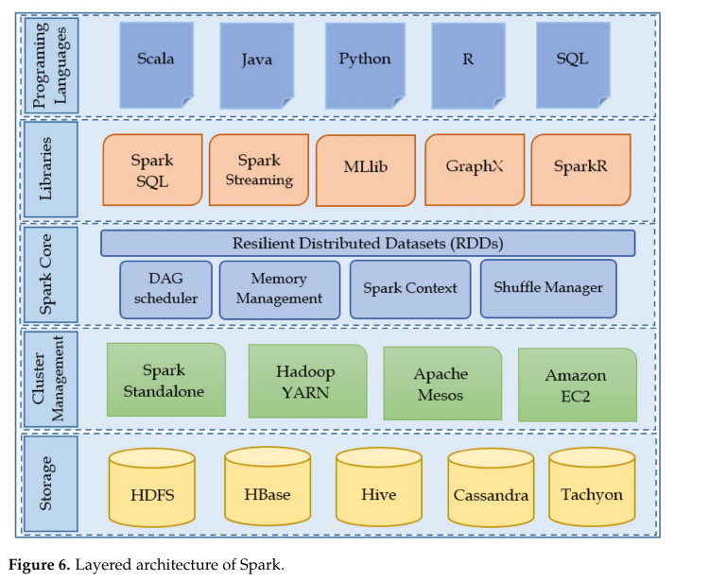


Slide 21
4.2.2. Veri İşleme Modeli
Spark, hem toplu hem de akış verilerini işleyebilir. İşlemleri RDD yapıları üzerinde gerçekleştirir ve görevleri çalıştırmadan önce işlemleri bir DAG yapısına dönüştürür.

Slide 22
4.2.3. Zamanlama
Spark'ta görevler temel olarak FIFO veya Fair zamanlayıcı ile çalıştırılır. FIFO görevleri sırayla çalıştırırken, Fair zamanlayıcı kaynakları görevler arasında daha dengeli dağıtır.

Slide 23
4.2.4. Hata Toleransı
Spark, RDD'lerin geçmişini (lineage) kullanarak başarısız işlemleri yeniden çalıştırabilir. Bir düğüm arızalandığında kaybolan veriler başka bir düğümde tekrar oluşturulabilir.

Slide 24
4.3. Storm
Storm, gerçek zamanlı ve sürekli akan büyük veri akışlarını düşük gecikmeyle işlemek için kullanılan dağıtık bir veri işleme çatısıdır.

Slide 25
4.3.1. Mimari
Storm, Nimbus, Supervisor ve ZooKeeper bileşenlerinden oluşur; Nimbus görevleri dağıtır, Supervisor görevleri çalıştırır ve ZooKeeper koordinasyonu sağlar.

Slide 26
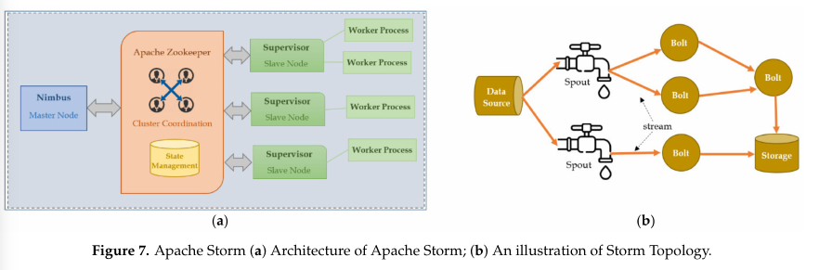

Slide 27
4.3.2. Veri İşleme Modeli
Storm'da veri Spout tarafından alınır, Bolt tarafından işlenir ve bu işlemler bir Topology içerisinde gerçekleştirilir.

Slide 28
4.3.3. Zamanlama
Storm, görevleri kaynakları dengeli kullanacak şekilde dağıtmak için Fair, Isolation, Multitenant ve Resource Aware zamanlayıcılarını kullanır.

Slide 29
4.3.4. Hata Toleransı
Bir görev veya düğüm başarısız olduğunda Storm, görevi başka bir düğüme yeniden atayarak ve gerekirse veriyi tekrar oynatarak çalışmaya devam eder.

Slide 30
4.4. Samza
Samza, yüksek hacimli gerçek zamanlı veri akışlarını hızlı ve güvenilir şekilde işlemek için geliştirilmiş bir veri işleme çatısıdır.

Slide 31
4.4.1. Mimari
Samza; veri akışı, çalıştırma ve veri işleme olmak üzere üç katmandan oluşur ve Kafka ile YARN gibi sistemlerle çalışabilir.

Slide 32
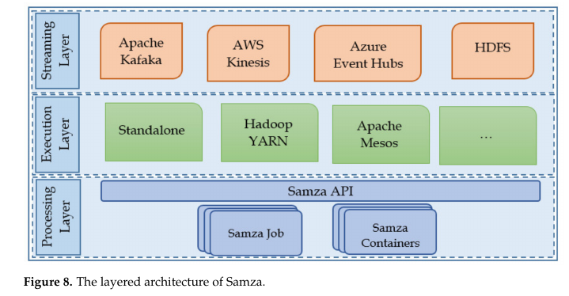

Slide 33
4.4.2. Veri İşleme Modeli
Samza, verileri stream olarak alır ve bunları paralel çalışan job ve task'lar aracılığıyla işler.

Slide 34
4.4.3. Zamanlama
Samza, görevlerin zamanlanması ve kaynakların yönetimi için YARN veya Mesos kullanır.

Slide 35
4.4.4. Hata Toleransı
Samza, görevlerin durumunu changelog ile kaydeder ve hata durumunda son kaydedilen durumdan devam eder.

Slide 36
4.5. Flink
Flink, hem sürekli akan hem de sınırlı verileri yüksek hız ve düşük gecikmeyle işlemek için kullanılan dağıtık bir veri işleme çatısıdır.

Slide 37
4.5.1. Mimari
Flink'te Client uygulamayı gönderir, JobManager görevleri yönetir ve TaskManager verileri işler.

Slide 38
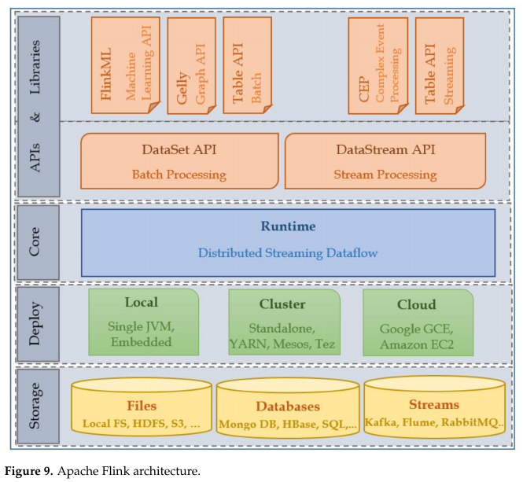

Slide 39
4.5.2. Veri İşleme Modeli
Flink, işlemleri bir veri akış grafiğine (DAG) dönüştürerek verileri paralel şekilde işler.

Slide 40
4.5.3. Zamanlama
Flink, işin türüne ve kaynak durumuna göre üç farklı zamanlama yöntemi kullanarak görevleri çalıştırır.

Slide 41
4.5.4. Hata Toleransı
Flink, düzenli checkpoint ve snapshot alarak hata durumunda işlemleri son güvenli noktadan yeniden başlatır ve veri kaybını önler.

Slide 42
5.1 Genel Özellikler
Bu vektör; framework'ün arkasındaki kuruluşu, kullanılan programlama dilini, desteklediği dilleri ve olgunluk seviyesini karşılaştırır.
Özellik | Hadoop | Spark | Storm | Samza | Flink
Ana destekçiler | Google, Yahoo! | AMP Lab | BackType, Twitter | LinkedIn | dataArtisans
Geliştirme dili | Java | Scala | Clojure | Scala, Java | Java, Scala
Programlama dili desteği | Çoğu yüksek seviyeli dil | Herhangi bir dil | Çok geniş dil desteği | JVM dilleri | Java, Scala, Python, R
Olgunluk | Çok yüksek | Yüksek | Yüksek | Orta | Düşük

Slide 43
5.2 Mimari Özellikler
Özellik | Hadoop | Spark | Storm | Samza | Flink
Mimari | Master-Slave | Master-Slave | Master-Slave | Publish-Subscribe | Master-Slave
Kaynak yönetimi | YARN | YARN, Mesos | YARN, Mesos | YARN, Mesos | YARN, Mesos
Depolama | HDFS | HDFS, HBase, Hive, Cassandra | HDFS | HDFS | HDFS
Zamanlama | FIFO, Fair, Capacity | FIFO, Fair | Fair, Isolation, Multitenant, Resource Aware | YARN | Eager, Lazy, Pipelined Region
Güvenlik | Kerberos | Parola, ACL | Kerberos | Yerleşik güvenlik yok | Kerberos, TLS/SSL

Slide 44
5.3 Veri İşleme Özellikleri
Özellik | Hadoop | Spark | Storm | Samza | Flink
İşleme modeli | Sadece toplu | Toplu + Akış | Sadece akış | Sadece akış | Toplu + Akış
Yürütme modeli | MapReduce | DAG | Topology | DAG of Operators | Data Flow Graph
İşleme yöntemi | Batch | Micro-batching | Micro-batching | Native Streaming | Native Streaming
Bellek içi işleme | Hayır | Evet | Evet | Evet | Evet

Slide 45
5.4 Performans Özellikleri
Bu vektörde üç temel performans ölçütü vardır: gecikme (latency), throughput ve ölçeklenebilirlik.
Özellik | Hadoop | Spark | Storm | Samza | Flink
Gecikme | Yüksek (saniyeler) | Düşük (birkaç saniye) | Çok düşük (saniye altı) | Çok düşük (saniye altı) | Çok düşük (saniye altı)
Throughput | Yüksek | Yüksek | Orta | Yüksek | Yüksek
Ölçeklenebilirlik | Yüksek | Orta | Orta | Düşük | Yüksek

Slide 46
5.5 Hata Toleransı
Framework | Hata Tespiti | Hata Kurtarma | Yüksek Kullanılabilirlik
Hadoop | Heartbeat | Veri çoğaltma | Yedek NameNode ve ResourceManager
Spark | Heartbeat | RDD Lineage | YARN üzerinden
Storm | Heartbeat | Tuple yeniden gönderme, ZooKeeper | Yedek Nimbus
Samza | Heartbeat | Changelog | YARN üzerinden
Flink | Heartbeat | Dağıtık Snapshot / Checkpoint | ZooKeeper ile yedek JobManager

Slide 47
5.6 Makine Öğrenmesi Desteği
Framework | Yerleşik ML Desteği | ML Uyumluluğu | Desteklenen Temel Algoritmalar
Hadoop | Hayır | Mahout, H2O, Weka, Oryx | Kümeleme, Sınıflandırma, Regresyon
Spark | MLlib | H2O, Mahout, Oryx | Kümeleme, Sınıflandırma, Regresyon, Collaborative Filtering
Storm | Hayır | SAMOA, H2O | Kümeleme, Sınıflandırma, Regresyon
Samza | Hayır | SAMOA | Sınıflandırma, Regresyon
Flink | FlinkML | SAMOA | Kümeleme, Sınıflandırma, Regresyon

Slide 48
5.7 Akış İşleme Özellikleri
Özellik | Spark | Storm | Samza | Flink
İşleme garantisi | Exactly-once | At-least-once | At-least-once | Exactly-once
Veri kaynakları | HDFS, DBMS, Kafka | Spout | Kafka | HDFS, DBMS, Kafka
İşleme biçimi | Micro-batch | Micro-batch | Sürekli akış | Sürekli akış
Stream yapısı | DStream | Tuple | Message | DataStream
Durum yönetimi | Stateful | Stateless | Stateful Operators | Stateful Operators

Slide 49
5.7 Feature Vector'ın Genel Özeti
Feature Vector | Ne inceleniyor?
Genel Özellikler | Destekçiler, olgunluk, programlama dilleri
Mimari Özellikler | Mimari, depolama, kaynak yönetimi, zamanlama, güvenlik
Veri İşleme | Toplu/akış işleme, DAG, MapReduce, bellek içi işlem
Performans | Gecikme, throughput, ölçeklenebilirlik
Hata Toleransı | Hata tespiti, kurtarma, yüksek kullanılabilirlik
Makine Öğrenmesi | ML kütüphaneleri ve algoritma desteği
Akış İşleme | İşleme garantisi, veri kaynakları, durum yönetimi

Slide 50
7. Sonuc
Hadoop: Toplu veri işleme ve yüksek ölçeklenebilirlik
Spark: Hızlı toplu + akış işleme ve güçlü ML desteği
Storm: Gerçek zamanlı, düşük gecikmeli akış işleme
Samza: Yüksek hacimli gerçek zamanlı veri akışları
Flink: Düşük gecikmeli toplu + sürekli akış işleme ve güçlü hata toleransı

Slide 51
Dinlediğiniz için teşekkür ederim…

